Slide 1
Diversiteitsmedewerker
Freya Op de Beeck

Slide 2
Inhoud
Wie ben ik?
Diversiteitsbeleid
Terugblik voorbije 4 maanden
Toekomst
Vragen

Slide 3
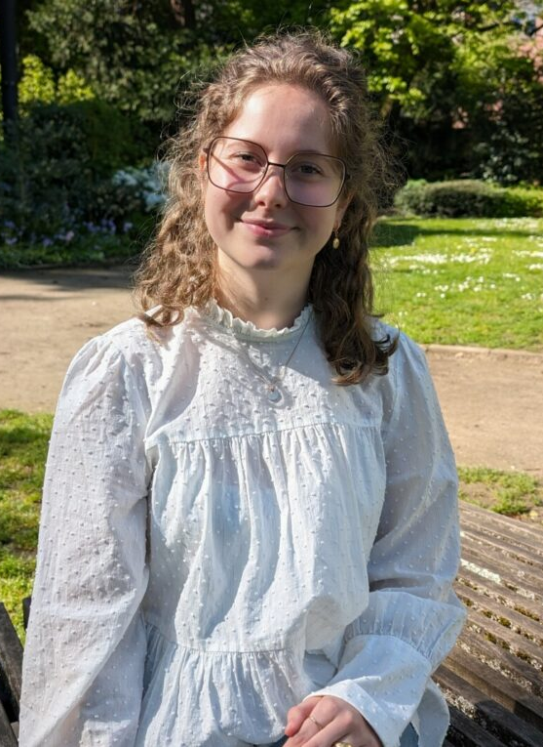
Wie ben ik?
23 jaar
Sociaal cultureel werk gestudeerd
Baal

Slide 4
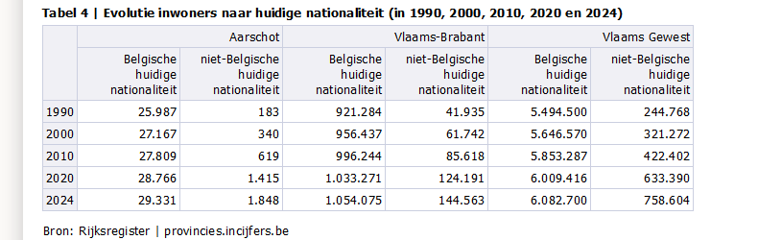
Groeiende diversiteit
Op vele vlakken

Slide 5
Iedereen moet kunnen meedoen aan activiteiten
DOEL = Gemengde groepen bij elke activiteit
Verschillende doelgroepen ontmoeten elkaar

Slide 6

Verschillen tussen mensen
Erkennen
Mensen niet benaderen vanuit het verschil
Unieke individuen
  Eigen identiteit
  Interesses
  Noden

Slide 7
We streven naar een positieve houding van de Aarschottenaar tegenover diversiteit.
Door activiteiten en acties te organiseren

Slide 8
Bewustwording
Diensten/ organisaties bewust maken van de noden van de verschillende doelgroepen
Diensten/ organisaties bewust maken van de drempels van de verschillende doelgroepen
⟶ We doen dit door noden en drempels die we horen van de doelgroep door te geven aan de bijhorende dienst/ organisatie.

Slide 9

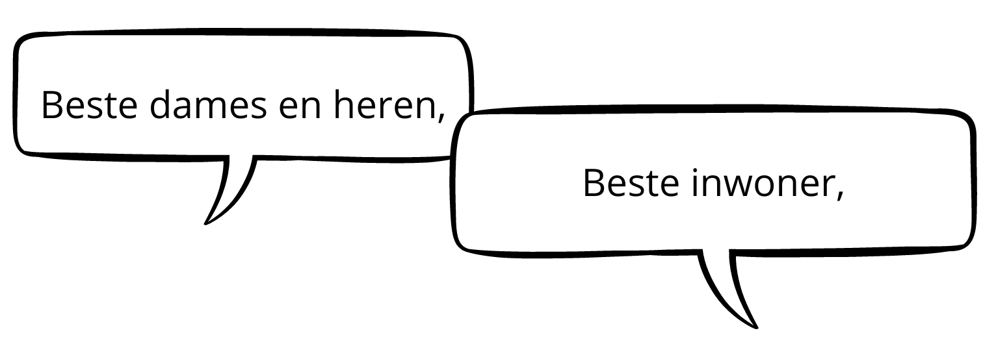
Inclusieve taal
Niemand voelt zich uitgesloten door het taalgebruik
Oefenkans Nederlands
We stellen onszelf vragen zoals:
  Ben ik goed verstaanbaar?
  Zijn er externe factoren die afleidend werken?
  Op welk taalniveau zit de persoon? Wat schat ik in en hoe schat de persoon zelf het niveau in?
  Kan je je zinsbouw genderneutraal maken?

Slide 10
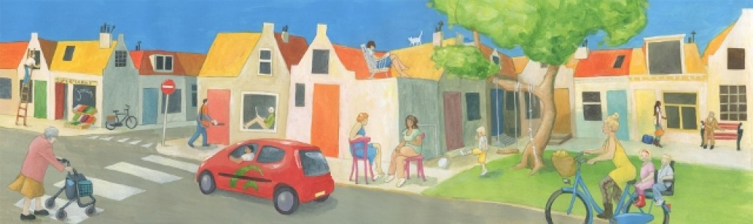
Inclusie op vlak van mobiliteit
Rekening houden met de manier van mobiliteit die de deelnemer gebruikt.
We stellen onszelf vragen zoals:
  Is de activiteit goed bereikbaar te voet/ met de fiets/ met het openbaar vervoer?
  Hoe geraken mensen op de activiteit?

Slide 11
Belangrijke voorwaarden
Bereikbaar: Is de locatie vlot bereikbaar met bijvoorbeeld het openbaar vervoer?
Betreedbaar: Kan ik er gemakkelijk binnen of buiten geraken? Denk aan openingsuren.
Bruikbaar: Kan ik op de activiteit doen wat ik voor ogen had of moet dit aangepast worden?
Begrijpbaar: Is alle informatie helder en duidelijk? Zijn er moeilijke woorden gebruikt?
Betaalbaar: Is het financieel haalbaar?

Slide 12
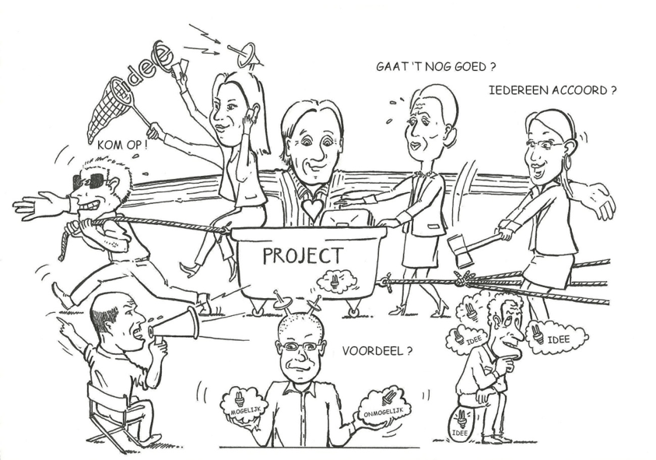
Diversiteitswerker als...
Ondersteuner: Bij bestaande projecten/ activiteiten ondersteunen, expertise delen
Vb: Verzet tegen armoede actie
Regisseur van het diversiteitsbeleid: Het uitvoeren en bewaken van het diversiteitsbeleid.

Slide 13
Diversiteitswerker als…
Initiatiefnemer: Aanvoelen wat noden zijn en hier op inspelen.
Vb: Project Kom erbij
Uitvoerder: Nieuwe projecten/ activiteiten op poten zetten.
Vb: Project rond gender
Adviseur van stadsdiensten/ organisaties: Op vraag van stadsdiensten/ organisaties adviezen geven over thema’s en bij het uitwerken van projecten/ activiteiten.
Vb: Vrije tijdsoverleg

Slide 14
Plan samenleven
Met het Plan Samenleven wil de Vlaamse overheid lokale besturen efficiënt en effectief ondersteunen om van samenleven in diversiteit een succes te maken. De overheid werkt daarbij met duidelijke doelstellingen en welomlijnde acties.
Aarschot werkt samen met Diest en Scherpenheuvel- Zichem.

Slide 15

Plan Samenleven
Actie 5: Oefenkansen Nederlands
Actie 8: Begeleiding uitstromers
Actie 9: Begeleiding werk
Actie 13: In contact met sport (jongeren)
Actie 14: In contact met bedrijfsleven (jongeren)
Actie 15: Brugfiguren
Actie 23: In contact met jeugdwerk (jongeren)
Actie 24: In contact met cultuur (jongeren)

Slide 16
Terugblik voorbije vier maanden
Genetwerkt
  Café Combinne
  Ligo
  Agentschap Integratie en Inburgering
  Bij ons thuis vzw
  Maatschappelijk werkers
  Kind en gezin
  Politie
  Stadsdiensten
  ….

Slide 17
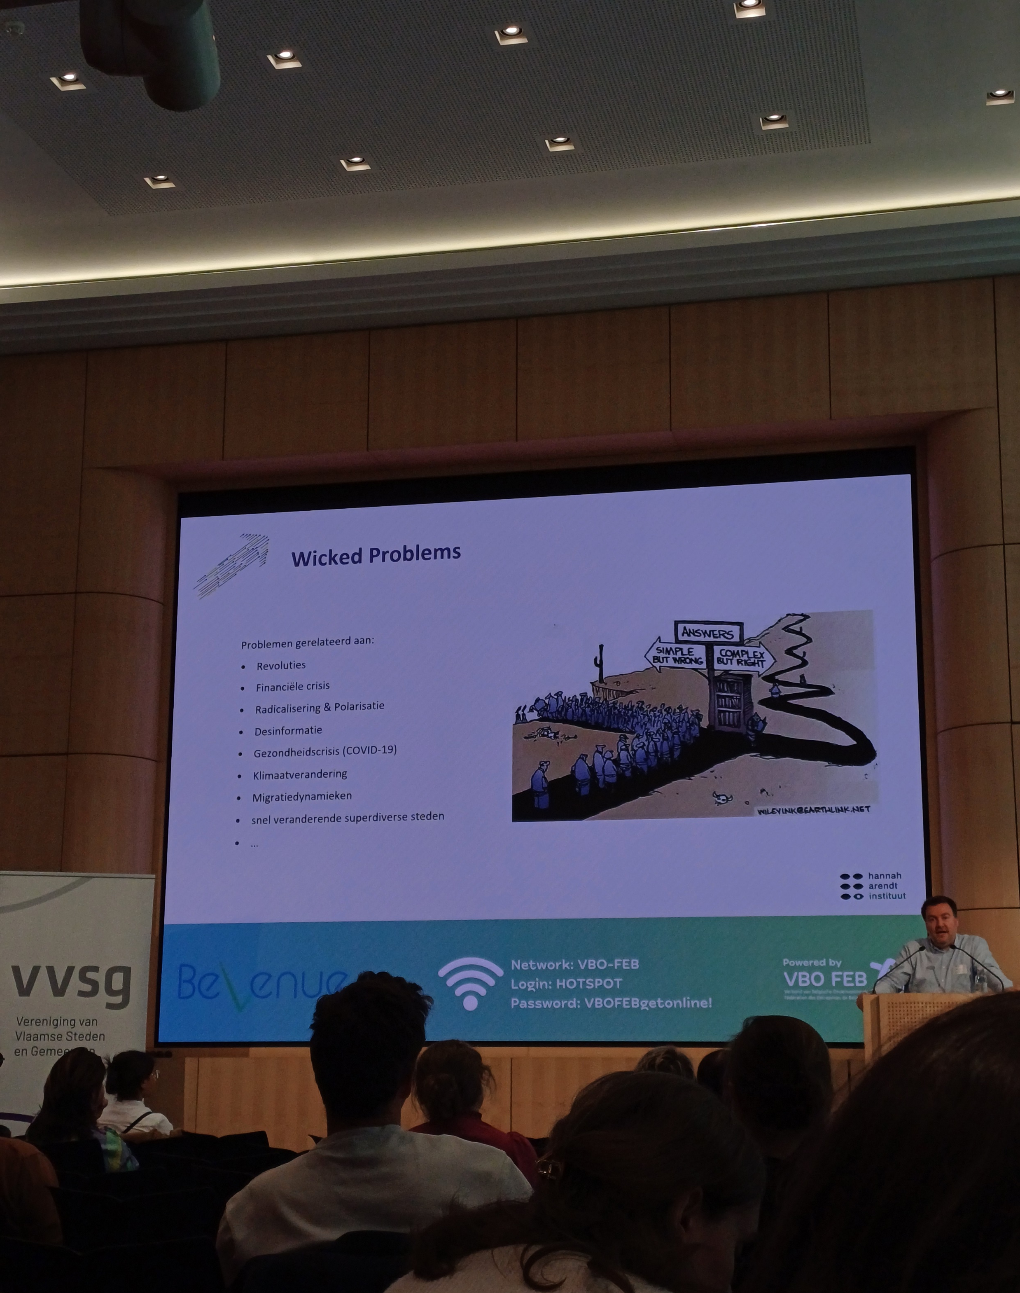
Inspiratie dag Plan samenleven gevolgd

Slide 18
Langs geweest bij stadsdiensten

Slide 19
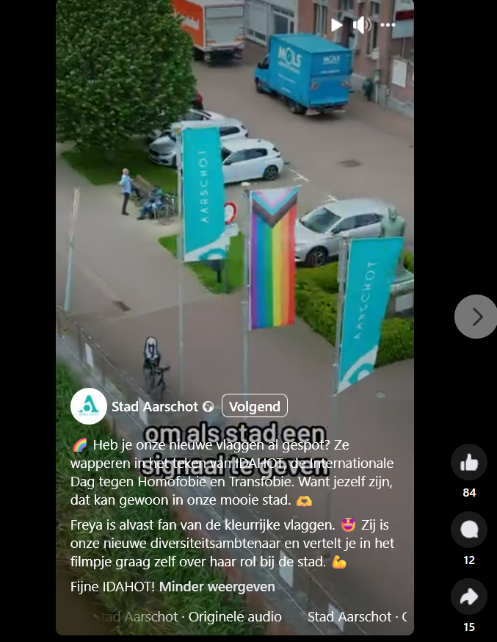
Introductiefilmpje

Slide 20

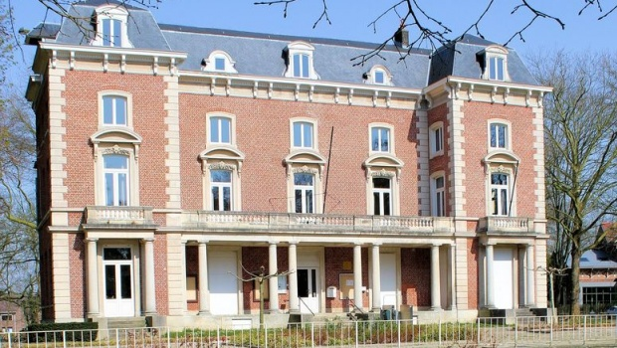

Inspiratie opdoen bij dienst diversiteit van Diest
Op bezoek bij dienst diversiteit en gelijke kansen Leuven
+ bezoek “De Nomade”

Slide 21

Les geven bij Ligo
  Over de zomer van Aarschot

Slide 22

Meehelpen bij de voedselbedeling van “Kommaraf”

Slide 23
Actief in de actiegroep verzet tegen armoede
  17/10
  Aarschot vol(le) borden

Slide 24
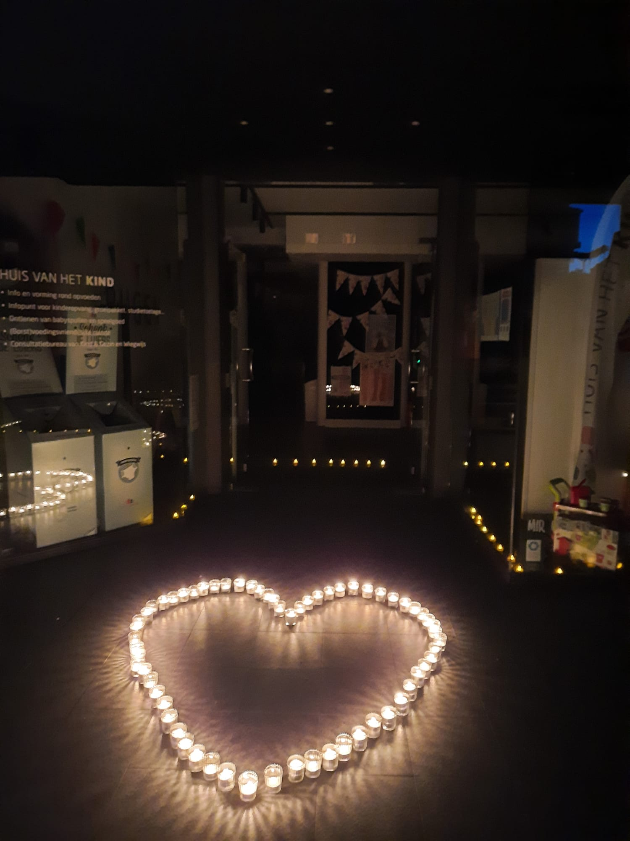
St-Rochus verlichting
  Lampionnen maken
  Huis van het kind

Slide 25
Project Kom Erbij
  met anderstaligen
  naar de activiteiten van de zomer van Aarschot
  In samenwerking met vrijwilligers van Bij Ons Thuis vzw
  Plan samenleven Actie 5 → Taalkansen Nederlands
  Fundays
  Zoektocht huis van het kind
  Jazz en Roots in het park
  Fermerie
  Parade feest in de stad
  Natuurbelevingsdagen
  Opening CC → Classy sundays

Slide 26
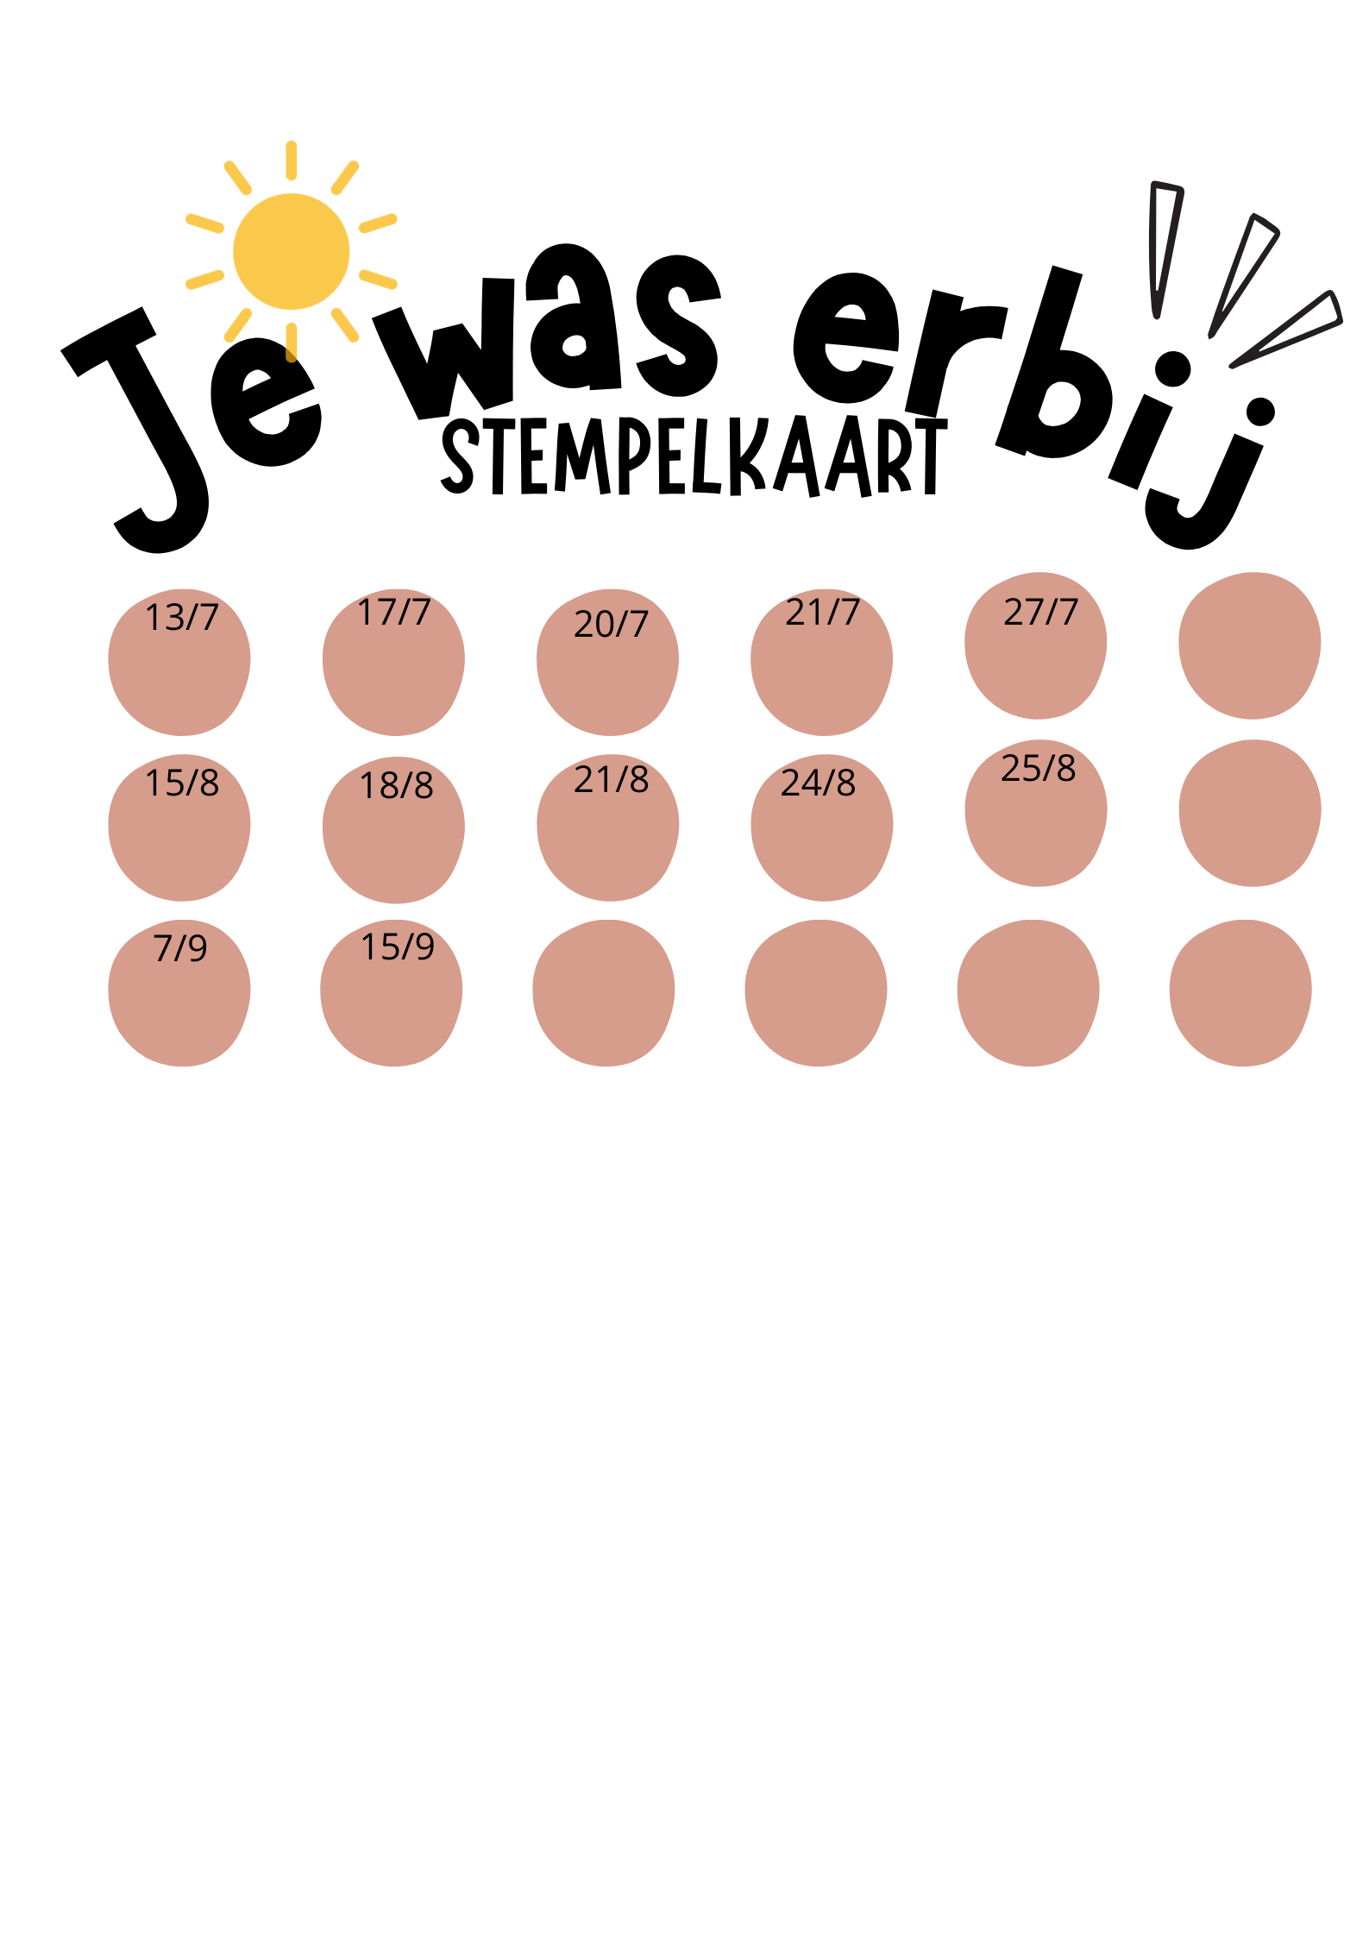

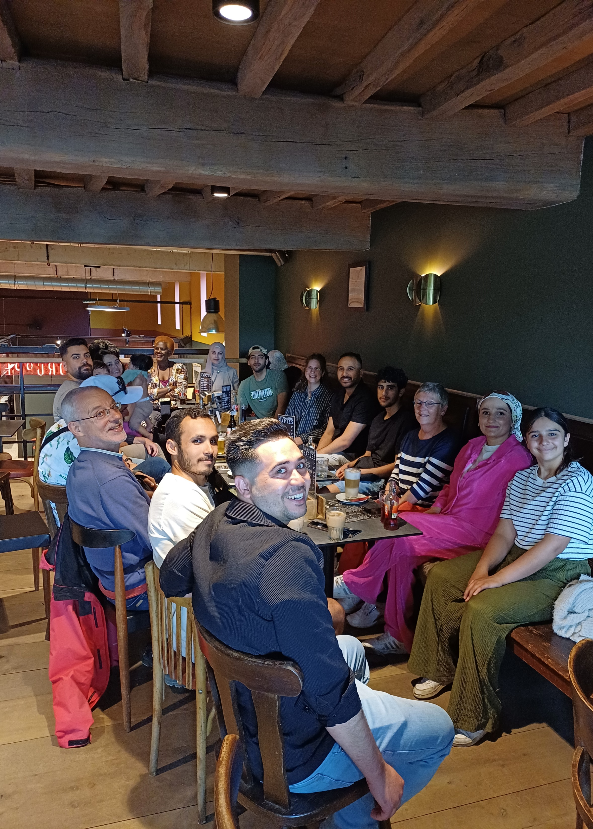
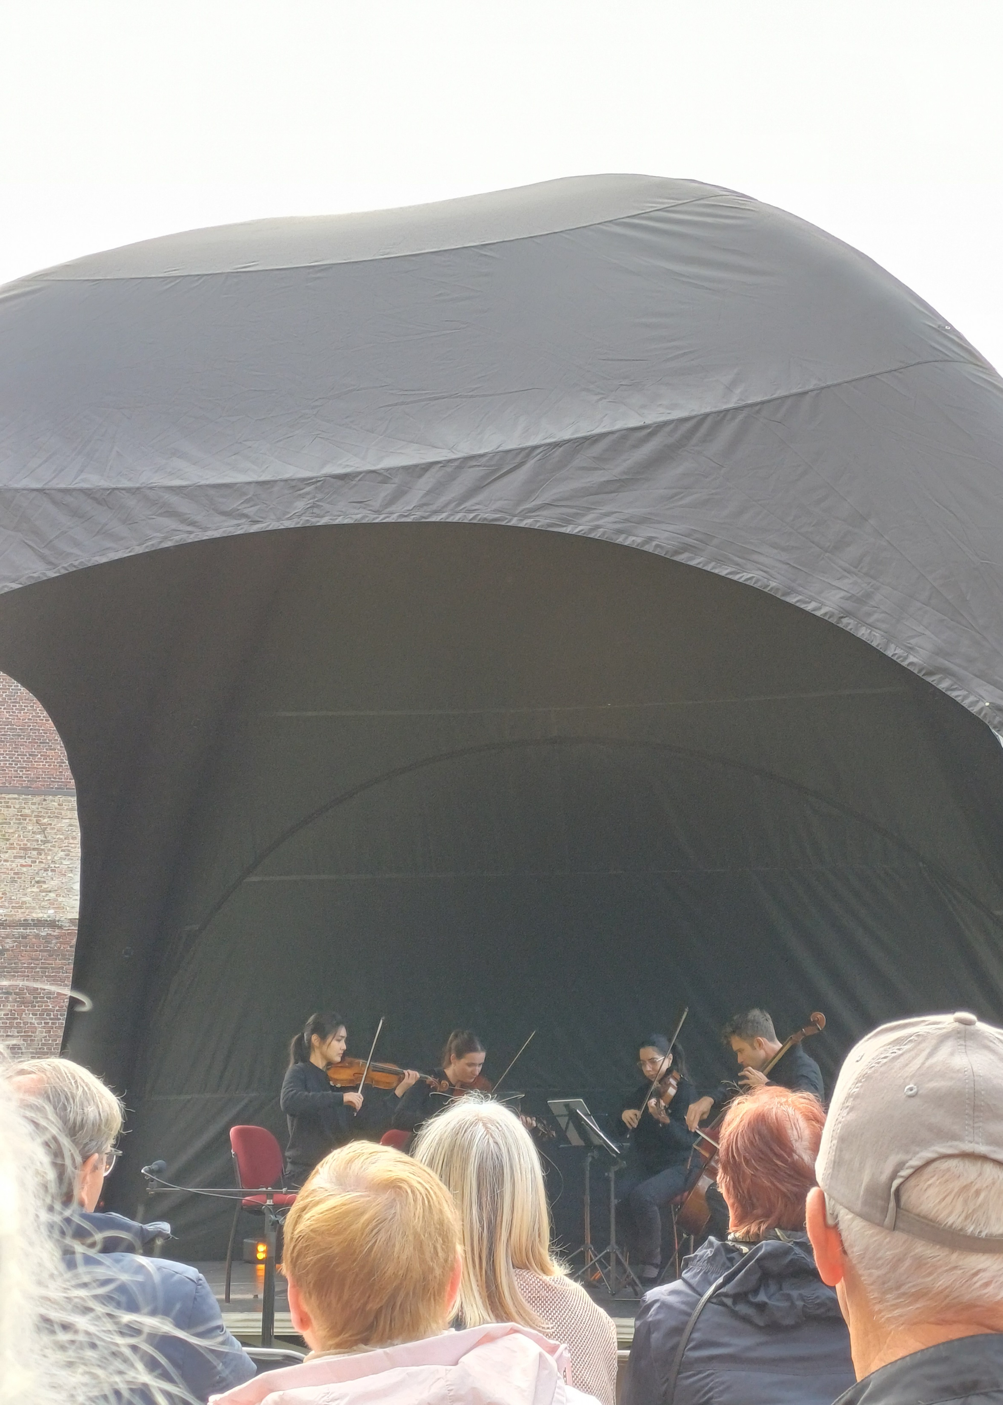
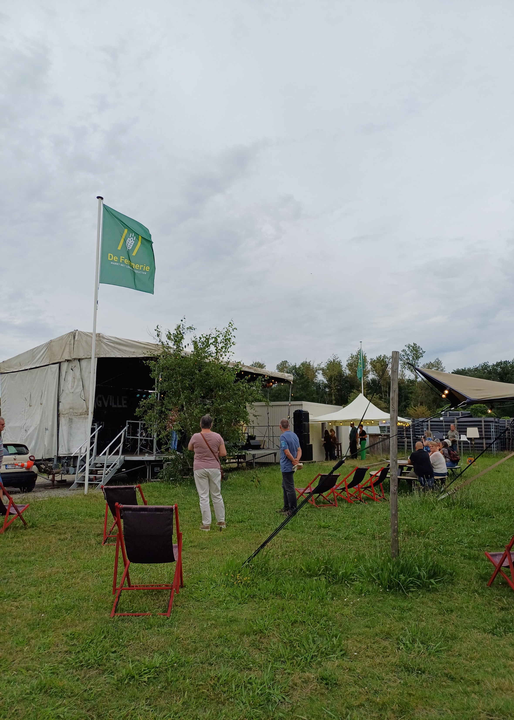
sfeerbeelden

Slide 27

Week van de duurzame gemeente
  Fietskotfeestje

Slide 28
Toekomst
Nog meer netwerken
Kick off 2.0
Plan samenleven Actie 15 → Brugfiguren in scholen
LOP (lokaal overlegplatform gelijke onderwijskansen) rond diversiteit

Slide 29

Leertraject lokale integratiemedewerkers
  Expertise verbreden
  Goede praktijken uitwisselen
  …

Slide 30

Taalpunt Nederlands
  Bibliotheek
  Elke woensdagnamiddag
  14u tot 16u activiteit
  Stay tuned voor de opening

Slide 31
Project rond gender
  Activiteit
  Samenwerking Curieus
Netwerk rond integratie
  Samenwerking Agentschap Integratie en Inburgering
Actiegroep Toegankelijkheid
  Samenwerking dienst mobiliteit

Slide 32
Projecten die tot stand komen vanuit de noden van verschillende doelgroepen

Slide 33

Vragen

